Slide 1
Espectroscopia e espectrometrias atômica e molecular
Cibele Maria Stivanin de Almeida
2014

Slide 2
Métodos espectrométricos
As medidas baseadas na luz ou outras formas de radiação eletromagnética são amplamente empregadas em química analítica.
As interações da radiação com a matéria são o objeto de estudo da ciência da espectroscopia.
Os métodos espectroscópicos de análise são baseados na medida da quantidade de radiação produzida ou absorvida pelas moléculas ou pelas espécies atômicas de interesse.
Podemos classificar os métodos espectroscópicos de acordo com a região do espectro eletromagnético envolvida na medida. As regiões espectrais que têm sido empregadas incluem os raios gama, os raios X, ultravioleta (UV), visível, infravermelha (IV), microondas e radiofreqüência (RF).

Slide 3
Métodos espectrométricos
A espectroscopia tem desempenhado um papel fundamental no desenvolvimento da teoria atômica moderna.
Além disso, os métodos espectroquímicos têm provido talvez as ferramentas mais amplamente empregadas para a elucidação de estruturas moleculares, bem como na determinação qualitativa e quantitativa de compostos orgânicos e inorgânicos.
Como as interações da radiação com a matéria podem ocorrer tanto em nível atômico como em nível molecular, os métodos instrumentais espectrométricos se dividem em quatro classes:
Emissão; Luminescência; Espalhamento (Ramam, turbidimetria e nefelometria) e Absorção (absorção atômica e molecular)

Slide 4
Propriedade da radiação eletromagnética
A radiação eletromagnética é uma forma de energia que é transmitida através do espaço a velocidades enormes.
pode ser descrita como uma onda com propriedades como comprimento de onda, freqüência, velocidade e amplitude.

Slide 5
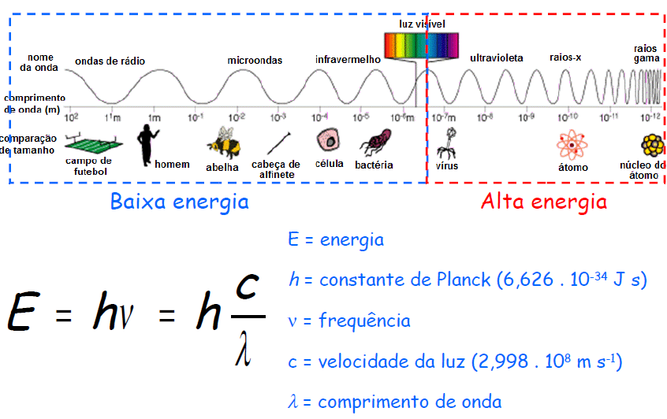
O espectro eletromagnético
O espectro eletromagnético cobre uma faixa enorme de energias (freqüências) e, portanto, de comprimentos de onda

Slide 6
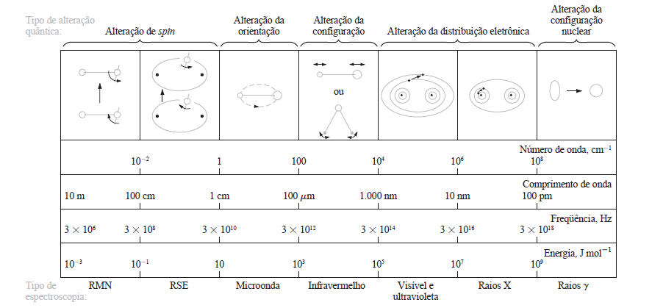
O espectro eletromagnético

Slide 7
Medidas espectroscópicas
Empregam as interações da radiação com a matéria para obter informações sobre uma amostra. Muitos elementos químicos foram descobertos por meio da espectroscopia.
De alguma forma, a amostra é geralmente estimulada aplicando-se energia na forma de calor, energia elétrica, luz, partículas ou por uma reação química.
Antes de se aplicar o estímulo, o analito se encontra predominantemente em seu estado de energia mais baixo ou estado fundamental. O estímulo então resulta que algumas das espécies do analito sofrem uma transição para um estado de maior energia ou estado excitado.
Obtemos informações sobre o analito medindo-se a radiação eletromagnética emitida quando este retorna ao estado fundamental ou a quantidade de radiação eletromagnética absorvida decorrente da excitação.

Slide 8
Vamos enfocar aqui a espectroscopia de absorção na região UV/visível do espectro porque esta é largamente empregada em química, biologia, ciências forenses, engenharia, agricultura, análises clínicas dentre muitos outros campos.

Slide 9
Absorção da radiação
Cada espécie molecular é capaz de absorver suas próprias freqüências características da radiação eletromagnética, como descrito na anterior;
Esse processo transfere energia para a molécula e resulta em um decréscimo da intensidade da radiação eletromagnética incidente;
Dessa forma, a absorção da radiação atenua o feixe de acordo com a lei da absorção que é dada pela Lei de Lambert-Beer

Slide 10
O Processo de Absorção
A lei de absorção, também conhecida como lei de Beer-Lambert ou somente como lei de Beer, nos diz quantitativamente como a grandeza da atenuação depende da concentração das moléculas absorventes e da extensão do caminho sobre o qual ocorre a absorção.
À medida que a luz atravessa um meio contendo um analito que absorve, um decréscimo de intensidade ocorre na proporção que o analito é excitado.
Para uma solução do analito de determinada concentração, quanto mais longo for o comprimento do caminho do meio através do qual a luz passa (caminho óptico), mais centros absorventes estarão no caminho, e maior será a atenuação. Também, para um dado caminho óptico, quanto maior for a concentração de absorventes, mais forte será a atenuação.

Slide 11
A figura mostra a atenuação de um feixe paralelo de radiação monocromática quando este passa por uma solução absorvente de espessura b cm e de concentração igual a c mols por litro. Em virtude das interações entre fótons e as partículas absorventes, a potência radiante do feixe decresce de P_{o} a P. A transmitância T da solução é a fração da radiação incidente transmitida pela solução. A transmitância é frequentemente expressa como uma porcentagem denominada porcentagem de transmitância.

Slide 12
Absorbância
A absorbância A de uma solução está relacionada com a transmitância de forma logarítmica, como mostrado
Observe que quando a absorbância de uma solução aumenta, a transmitância diminui.
Quando expressamos a concentração na em mols por litro e b em centímetros, a constante de proporcionalidade é chamada absortividade molar, à qual é dado o símbolo especial, e. Assim,
A = ɛbc
em que ε possui as unidades de L mol⁻¹ cm⁻¹.

Slide 13
Exemplo
Um composto com absorvidade molar de 3578 dm³ cm⁻¹ (em 650 nm) apresenta absorbância de 0,78 quando colocado em uma cubeta com caminho óptico de 1 cm num espctrofotômetro UV-visível. Calcule a concentração do composto.
A= abc
0,78 = 3578 (1xc)
0,78/3578 = c
c = 2,18 x 10 ⁻⁴ mol L⁻¹

Slide 14
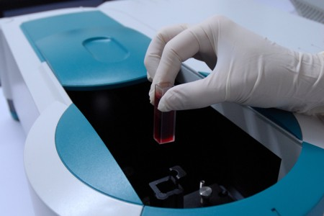
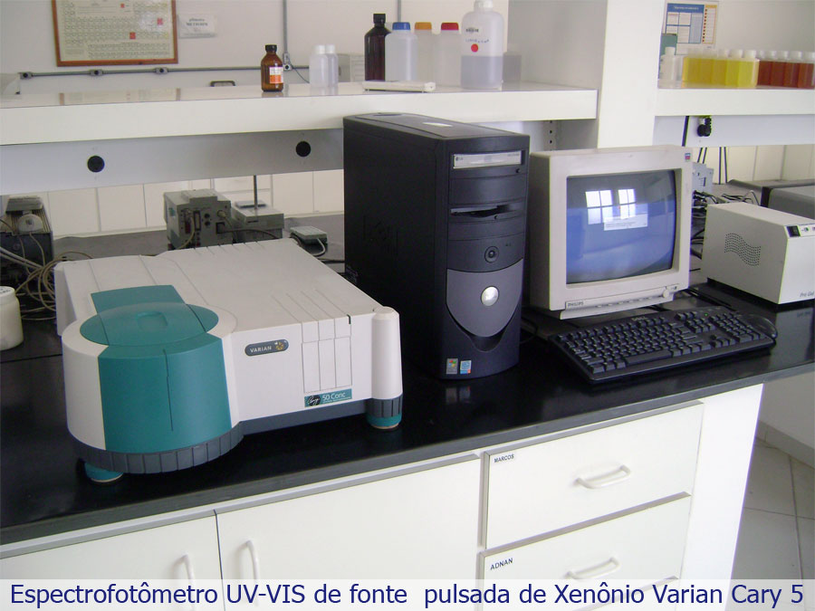
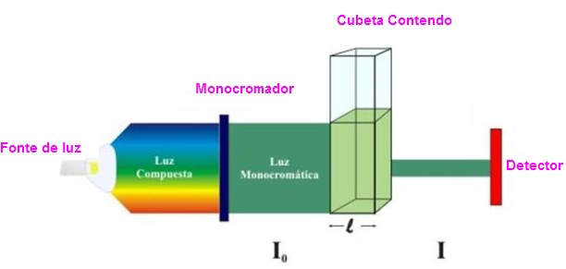

Slide 15
Limitações reais da Lei de Beer
A lei de Beer descreve o comportamento da absorção somente para soluções diluídas e nesse sentido é uma lei limite. Para concentrações que excedem 0,01 mol L⁻¹, a distância média entre os íons ou moléculas da espécie absorvente diminui a ponto de que cada partícula afeta a distribuição de carga, e assim a extensão da absorção, dos seus vizinhos.
Quando os íons estão muito próximos uns aos outros, a absortividade molar do analito pode ser alterada em razão de interações eletrostáticas. Isso leva a um afastamento da lei de Beer.

Slide 16
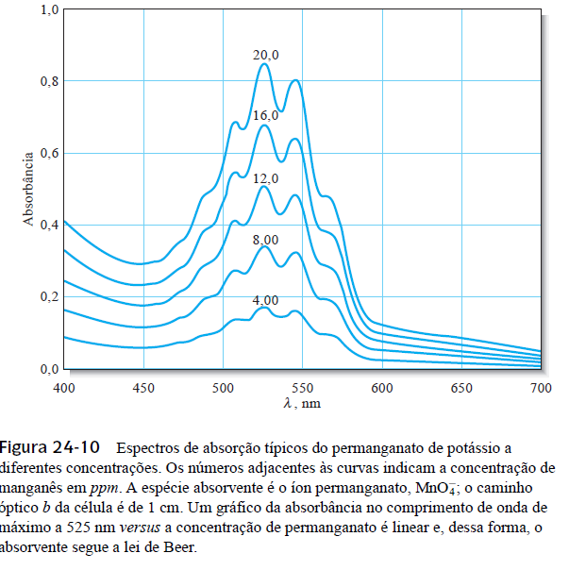
Espectros de absorção
Um espectro de absorção é um gráfico da absorbância versus o comprimento de onda.
A absorbância pode também ser apresentada em forma de gráfico contra o número de onda ou a freqüência. Muitos espectrofotômetros modernos de varredura produzem os espectros de absorbância diretamente.

Slide 18
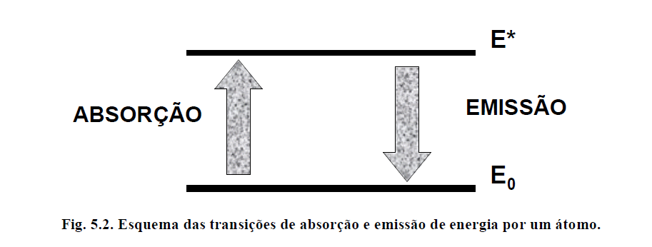
Espectros de absorção e emissão
AAS
GFAAS
ICP OES
(ICP AES)

Slide 19
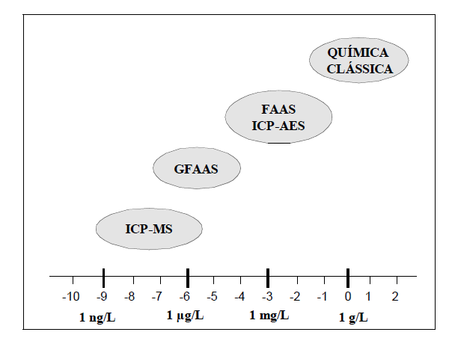

Slide 20
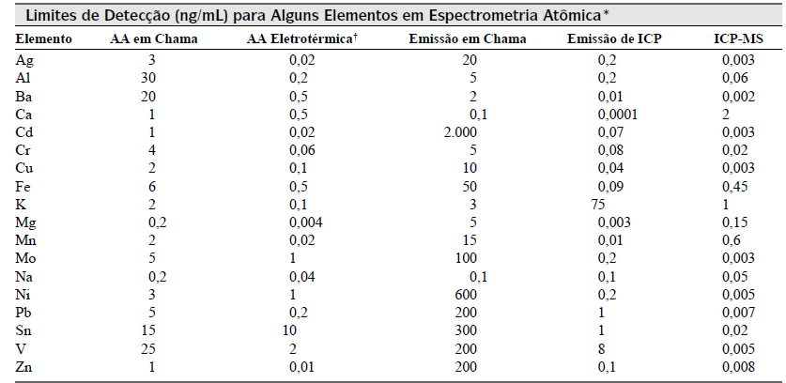

Slide 21
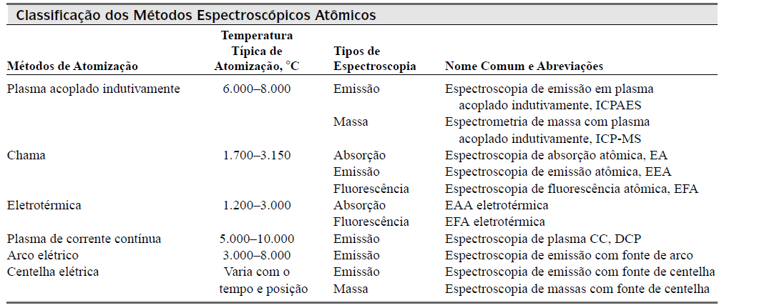
Espectrometria de absorção atômica
A espectroscopia de absorção em chama (EAA) é um método bastante empregado em razão de sua simplicidade, efetividade e custo relativamente baixo;

Slide 22
Espectrometria de absorção atômica
A radiação de comprimento de onda característico do elemento em estudo é emitida através do vapor atômico.
Os átomos do elemento absorvem parte desta radiação.
A quantidade de radiação absorvida por estes átomos é medida e usada para determinar a concentração do elemento na amostra em estudo.

Slide 23
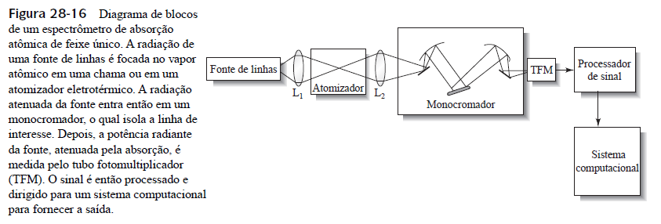

Slide 24
Fontes de linhas
Lâmpadas de catodo oco:
A fonte de radiação mais útil para a espectroscopia de absorção atômica é a lâmpada de cátodo oco, que consiste em um ânodo de tungstênio e de um cátodo cilíndrico selado em um tubo de vidro, contendo um gás inerte, como o argônio, a pressões de 1 a 5 torr.
O cátodo é fabricado com o metal do analito ou serve de suporte para um recobrimento desse metal.

Slide 25
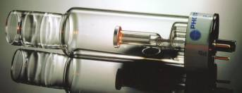
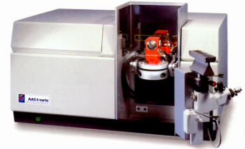

Slide 26
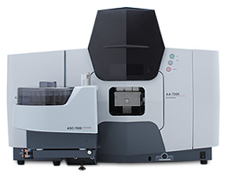
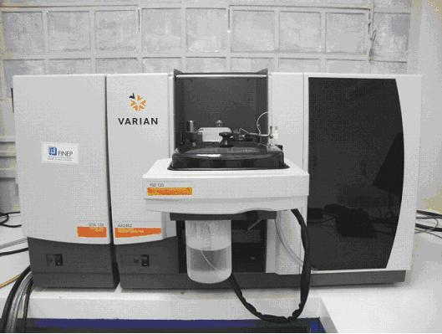
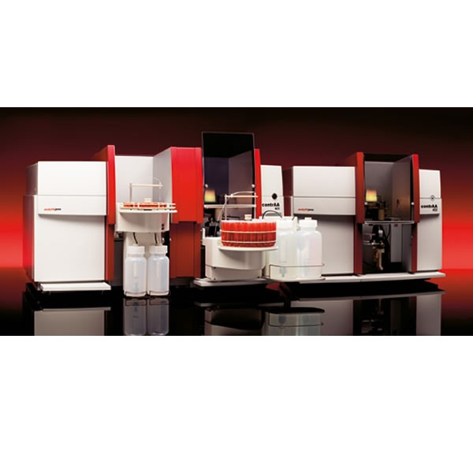

Slide 27
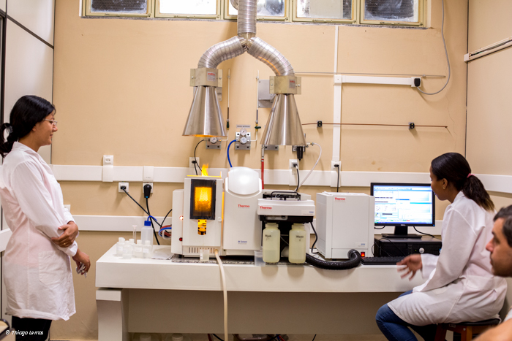
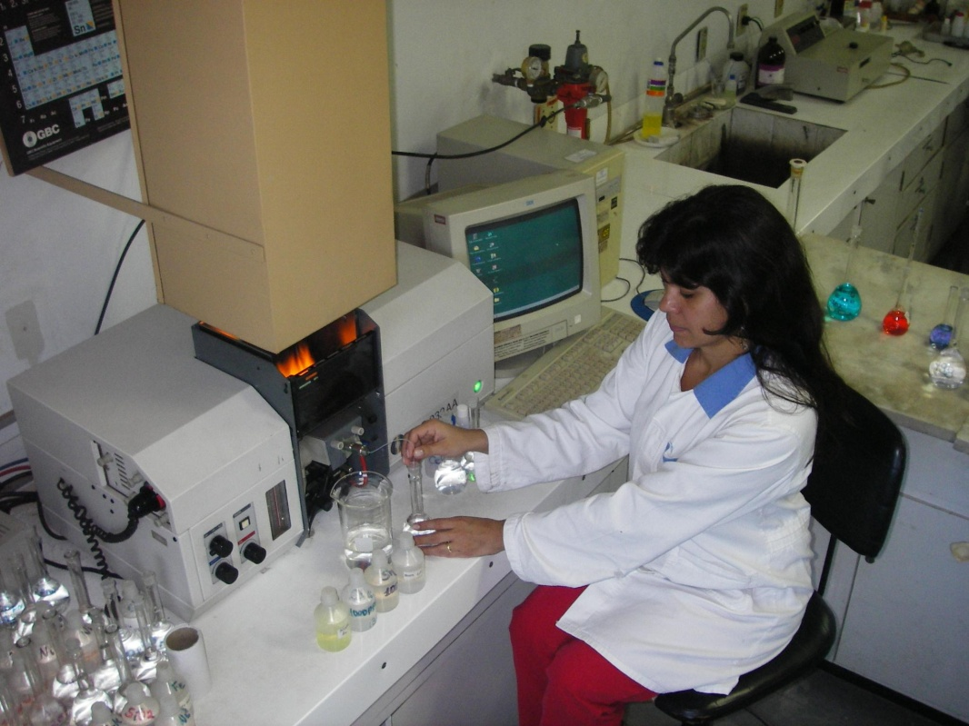

Slide 28
GFAAS
Faixa típica de trabalho: ppb
• Atomizador: tubo de grafite
– Controle de ambiente químico
– Controle de ambiente térmico
– Tempo de residência da nuvem atômica na zona de observação

Slide 29
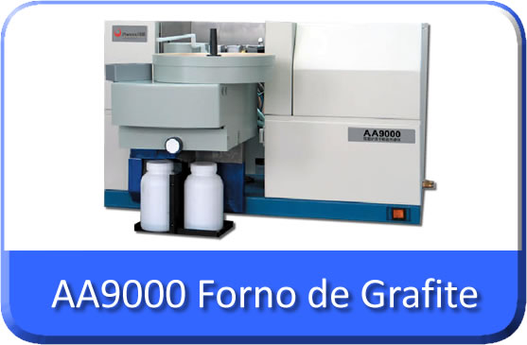
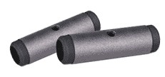
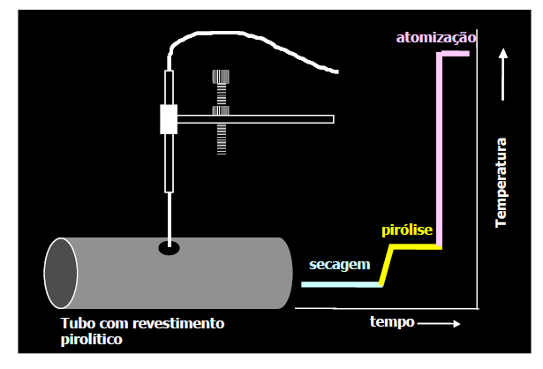

Slide 30
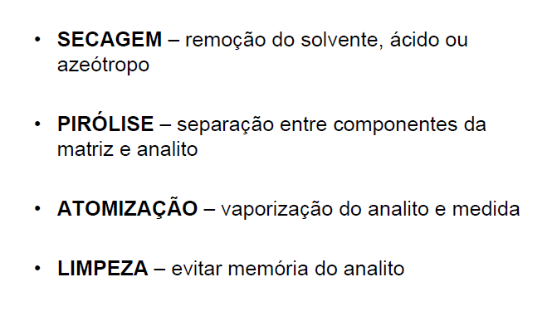
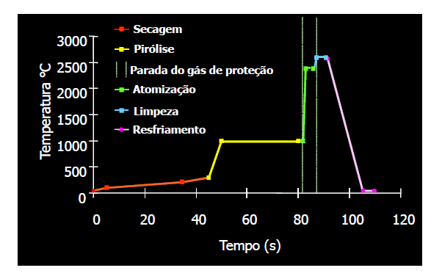

Slide 31
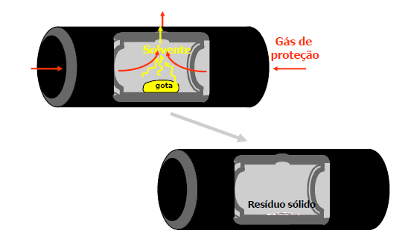
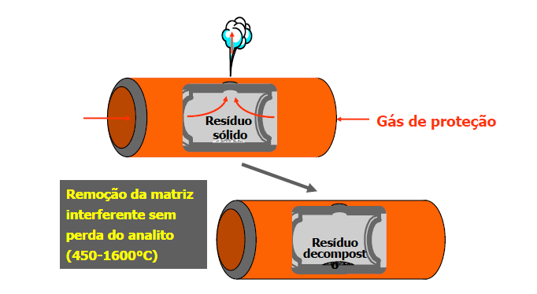
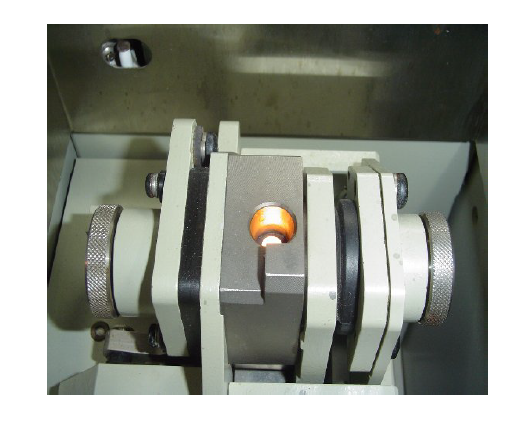
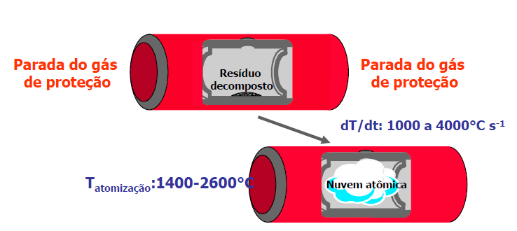

Slide 32
Espectrometria de emissão atômica
A amostra é submetida a altas temperaturas, causando não só a dissociação dos átomos, mas também, uma quantidade de colisões, que provocam a excitação (ou ionização dos átomos da amostra.
A intensidade da radiação, emitida num comprimento de onda específico, é medida e usada para determinar a concentração do elemento em estudo.

Slide 33
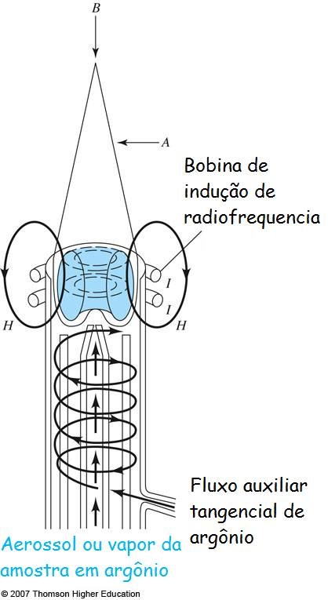
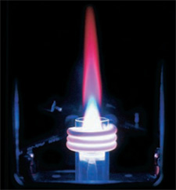

Slide 34
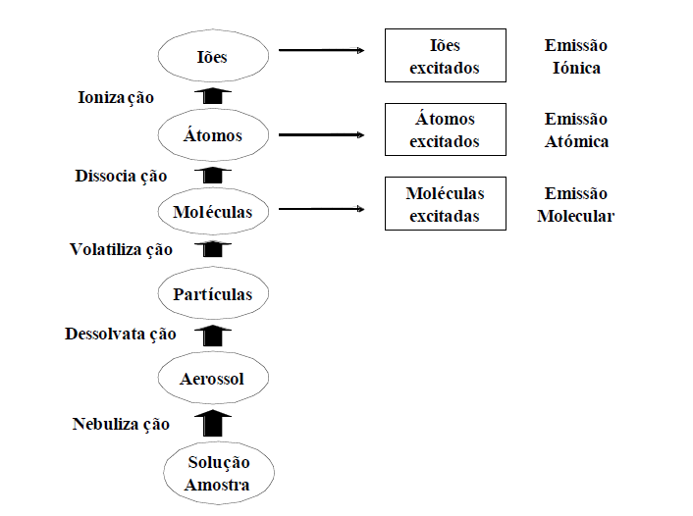
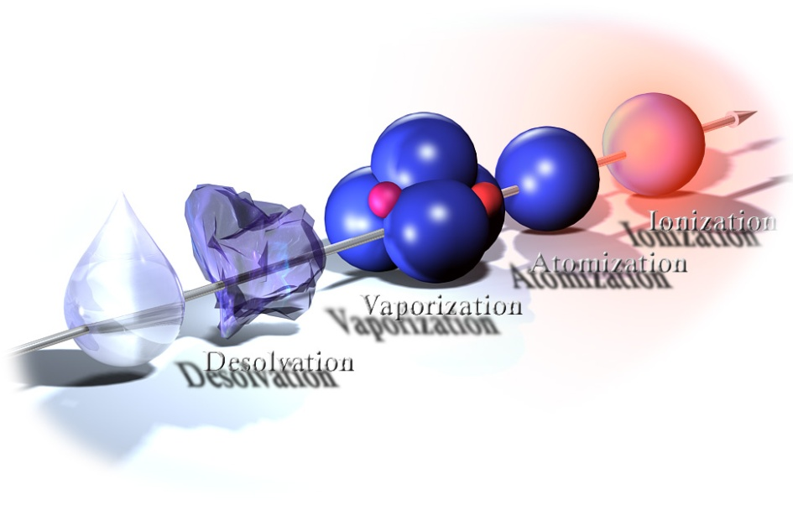

Slide 35
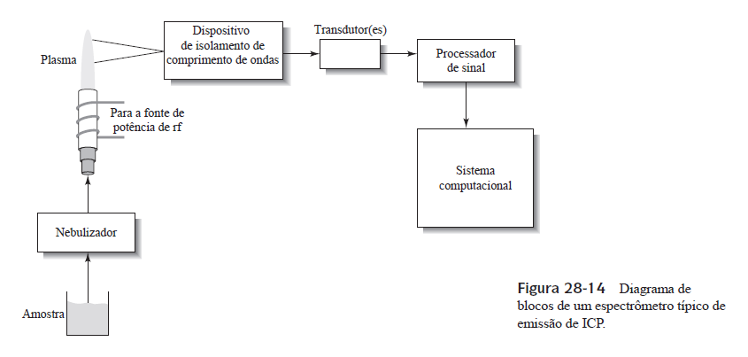

Slide 36
